Slide 1
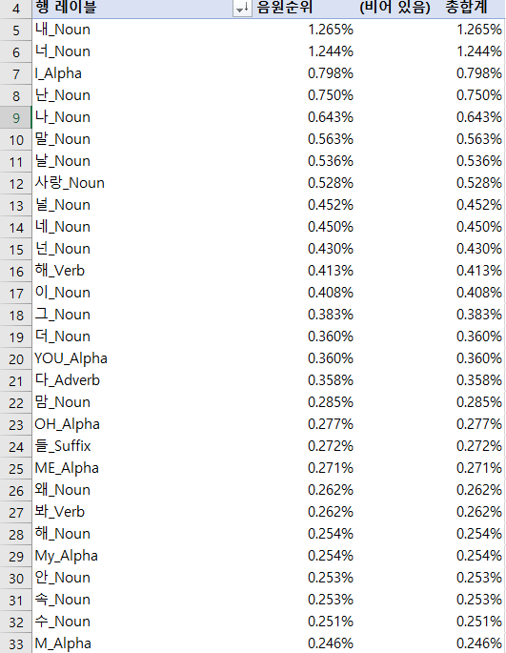
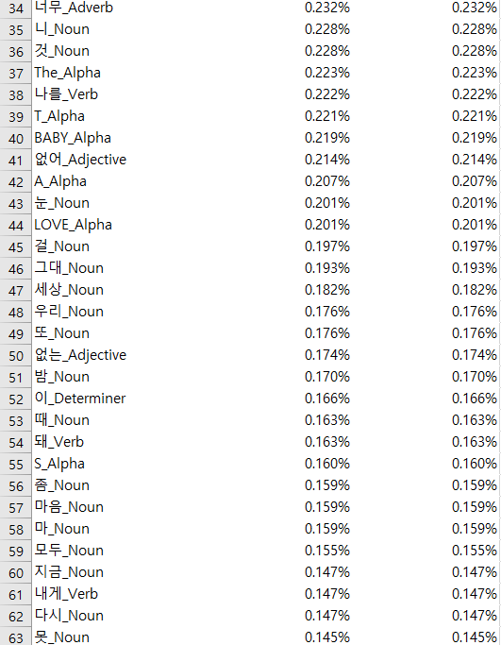

2. 음원순위 높은 노래 가사 특징
‘나’와 관련된 대명사가 ‘너＇보다 많이 사용됨
→ 내, I, 난, 나, 날
2) 대명사 다음으로 가장 많이 나오는 단어가 ‘말＇과 ‘사랑’임
즉 사랑을 말하는 노래가 많다.
3) 긍정적이나 상승 이미지의 표현보다 부정적이거나
하강 이미지의 표현이 많다.
(없어, 없는, 못, 몰라, lonely, 않아, 끝)
4) ‘으르렁’과 ‘Knock’을 제외하고는 특별한 의미를 지니지 않은
일반적인 표현들이 많다. 즉, 음원순위 높은 노래의 가사들은
그 팀의 특징이 드러나는 개성적인 가사보다는 보편적인 가사이다.
음원순위가 비교적 높은 가사들은 ‘나’를 주체로 하여
‘사랑을 말하는＇가사가 많은데, 풋풋하고 아름다운 사랑노래보다는
이별 후 슬퍼하는 사랑 노래가 많을 것이다. 또한 팀의 특징이
드러나는 개성적인 가사보다는 보편적인 가사의 노래들이
음원 측면에서는 인기를 얻은 것을 알 수 있다.

